Slide 1
CA 3

Slide 2
ĐIỀU TRỊ BẢO TỒN GÃY ĐẦU DƯỚI XƯƠNG QUAY
ĐIỀU TRỊ KHÔNG MỔ
NGUYÊN TẮC ĐIỀU TRỊ BẢO TỒN ?
CHỈ ĐỊNH ĐIỀU TRỊ BẢO TỒN ?

Slide 3
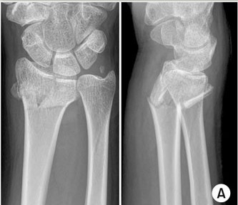
Bệnh nhân Nữ 20 tuổi
Gãy đầu dưới xương quay Phải phạm khớp

Slide 4
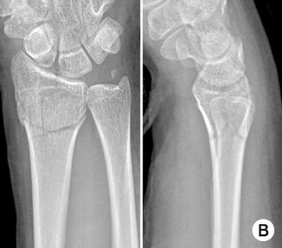
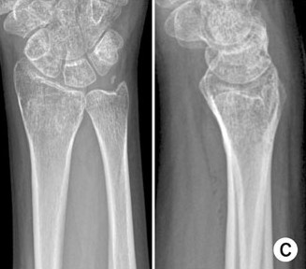
Nắn bó bột, kết quả sau 3 tháng

Slide 5
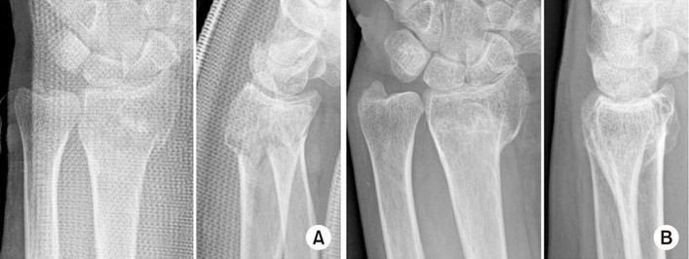
Bệnh nhân Nữ 71 tuổi gãy đầu dưới xương quay
Xq sau 1 năm

Slide 6
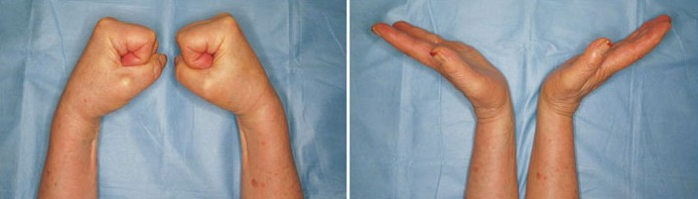
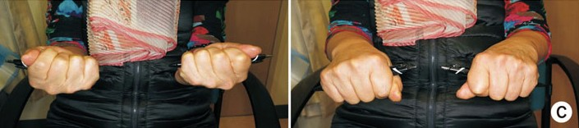
Sinh hoạt hàng ngày không đau

Slide 7
CHỈ ĐỊNH ĐIỀU TRỊ BẢO TỒN?

Slide 8
CÁC PHƯƠNG THỨC ĐIỀU TRỊ BẢO TỒN?

